Slide 1

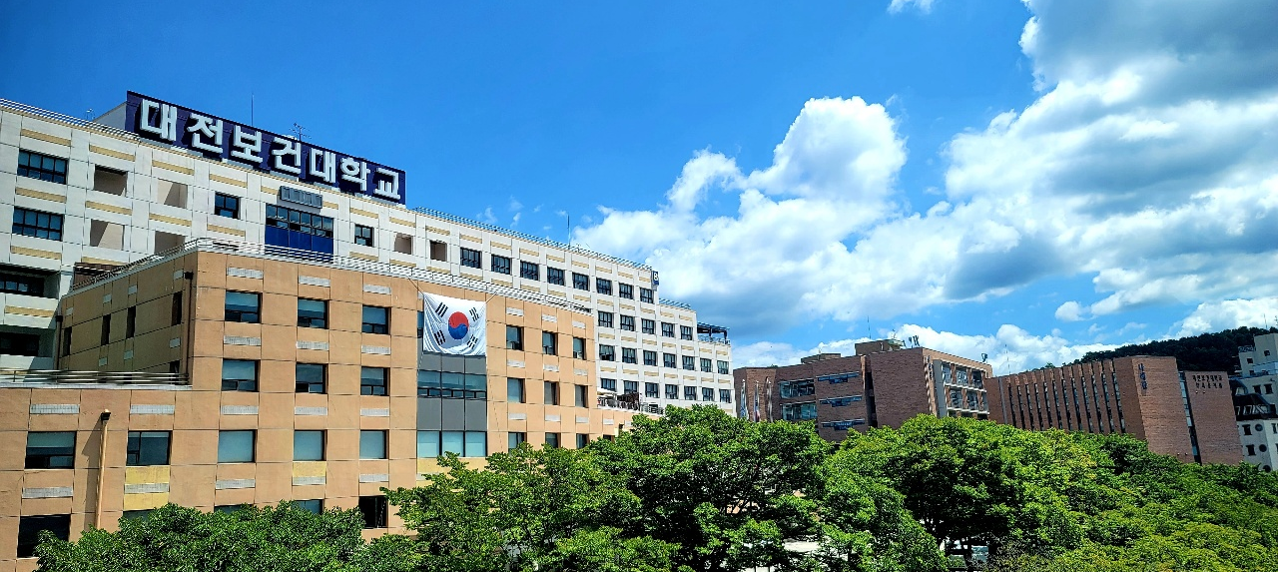
대전보건대학교 방사선학과 소개
2024.01.29

Slide 2
Ⅰ. 방사선학과
1 |  | 학과 소개
□ 학과 인재양성 및 핵심 목표
○ 인재양성
► 인격과 실무 능력을 갖춘 방사선분야의 전문인
○ 핵심목표
► 기초지식과 전공지식을 통합 적용 하여 방사선 업무를 수행
► 장치의 운용 및 기술적 적용과 안전관리 능력을 함양
► 의과학적 기술을 습득하고 지속적 학습을 통해 환자검사에 적용
□ 교직원 및 학생 현황
○ 교수 및 조교
► 교수: 전임 9명, 겸임 20명
► 조교: 행정 1명, 실습 1명
○ 재학생
► 전문학사(3년): 400명
► 전공심화[1년]: 20명
► 기술석사[2년]: 5명
- 1 -

Slide 3

Ⅰ. 방사선학과
1 |  | 학과 소개
방사선학과 연혁
1978
대전보건전문학교 개교와 더불어 방사선(학)과 개설(입학정원 80명) 대전보건전문학교 1회 입학식
1980
대전보건전문대학 방사선(학)과 1회 졸업
1983
방사선(학)과 동문회 조직
2020
중구의료소비자 생활협동 조합보문산 생태요양병원,
대전대학교 청주한방병원 MOU채결
나은병원, 청주자생병원 MOU채결
김영태신경외과의원, 필한방병원 오산한국병원 MOU 채결
2023
방사선과 44회 졸업, 방사선학과 16회 학사학위 전공심화과정 졸업
마이스터 전문기술석사 과정 인가 (정원 5명)
- 1 -

Slide 4


Ⅰ. 방사선학과
1 |  | 산업체 직무와 연계된 교육과정
산업체 직무
방사선학과
학위과정
특수장비정도
관리책임자
Linac physics
특수의료장비
정도관리
전문기술
석사
방사선치료
계획전문가
3D
모델링
초음파
심화교육
전공심화
전문
방사선사
일반
검사
특수
검사
초음파
검사
전문학사
방사선사
단기직무
3D모델링실무
혈관조영검사
전산화치료계획

Slide 5

Ⅰ. 방사선학과
1 |  | 진로 및 취업
대학교
면허/자격증 취득
진로/취업
방사선학과
병원(영상의학과,핵의학과,방사선종양학과)
공무원(보건소 등)
연구소
방사선사 면허증
방사성동위원소(RI)자격증
대학/종합병원(핵의학과,방사선종양학과)
원자력발전소
공항 및 관세청(수화물 검색)
연구소
방사선비파괴검사 자격증
기업(항공기, 선박, 교량)
군무원(탱크, 총)
연구소

Slide 6
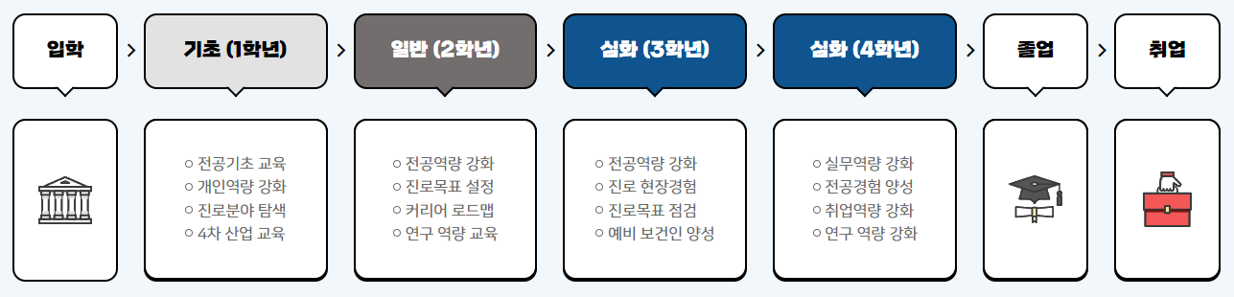
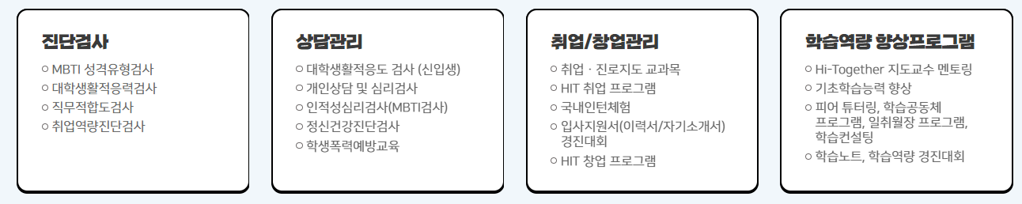
Ⅰ. 방사선학과
2 |  | 교육 프로그램
□ 정규 교육 과정
전문(3학년)
□ 비정규 교육 프로그램
- 2 -

Slide 7
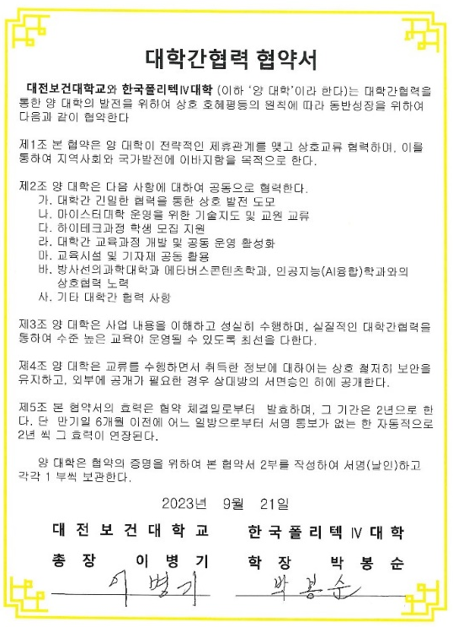
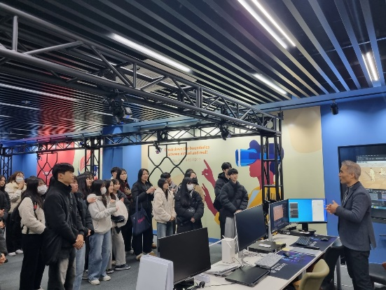
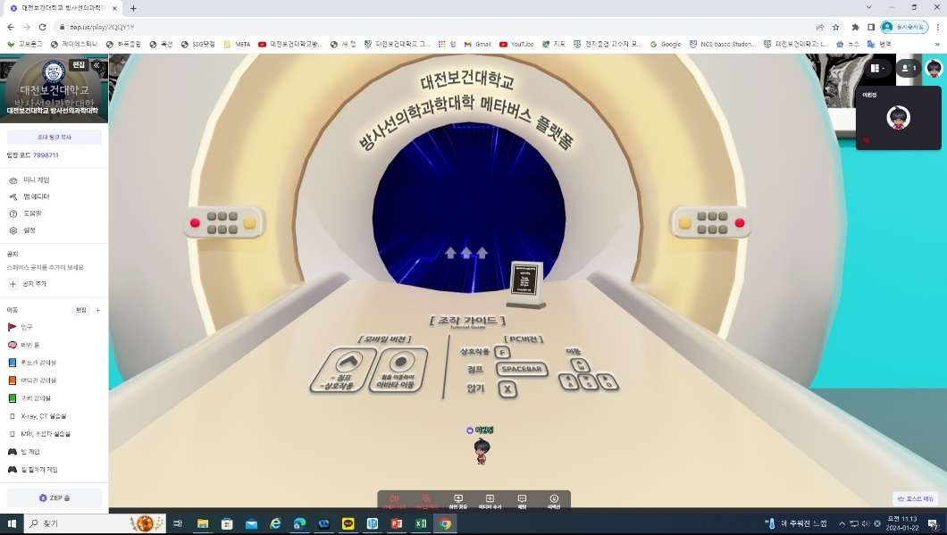
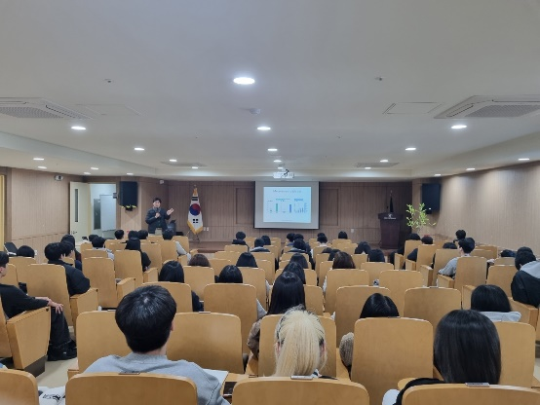
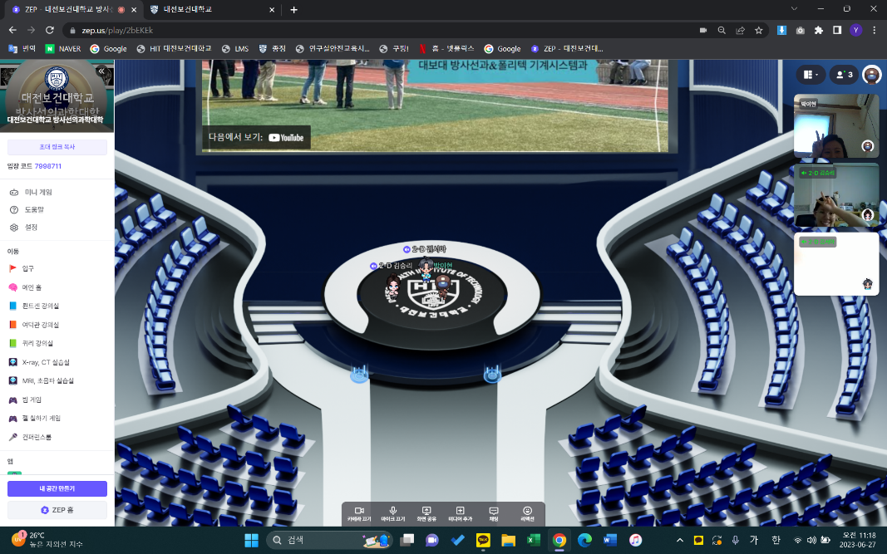
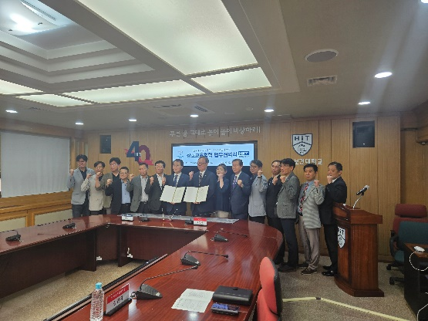
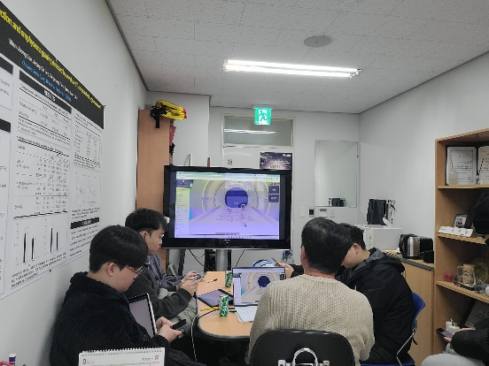
Ⅰ. 방사선학과
1 |  | 비정규 프로그램[폴리텍대학 연계 메타버스 및 인공지능 전문가 양성]

Slide 8
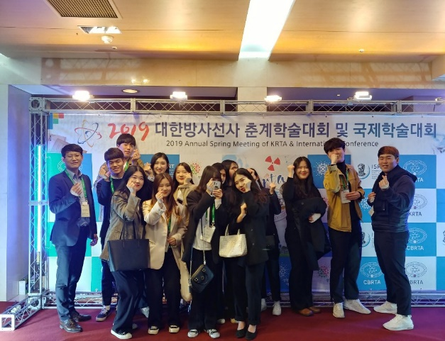
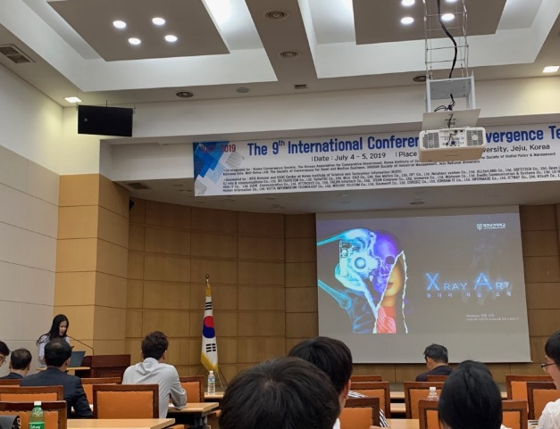
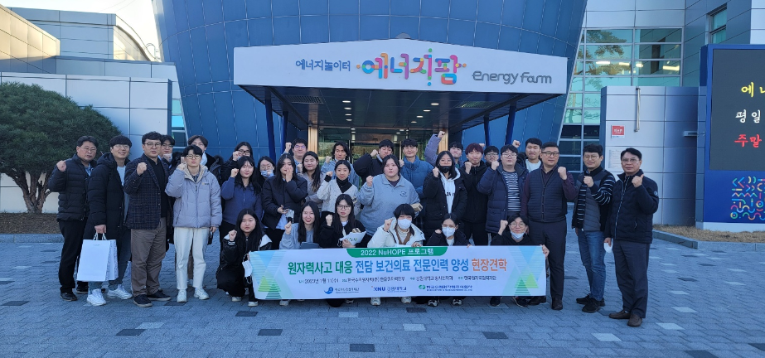
Ⅰ. 방사선학과
1 |  | 전문 학술대회 참가 및 발표
2014년
대전·세종·충남지사에서 주관하는
제50회 응급처치법 경연대회에서
대전보건대학교 방사선과에서
금상과 은상을 수상
2018년
제53차 대한방사선사학술대회 및 국제학술대회에서
최우수 연구상 1편을 수상
충청방사선사연합회가 주관한
제9차 충청방사선사연합학술대회에서
우수 논문상 1편을 수상
2022년
한국방사선학회 등재
미래기술융합학회 등재
김성호 김재석 교수님 SCI 논문 등재
각종 경진대회 입상(질병관리청 방사선 안전 표어 수상)
원자력 사고 대응 훈련 견학

Slide 9
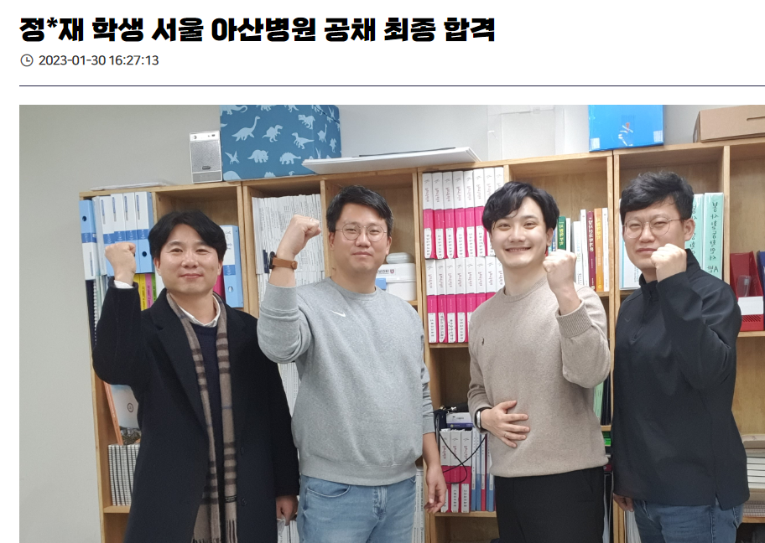
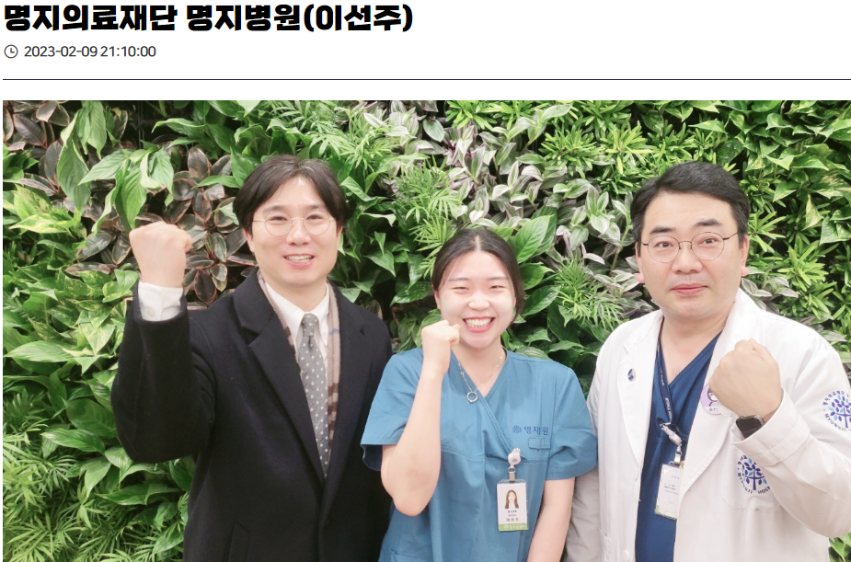
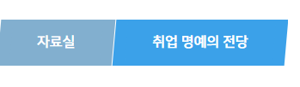
Ⅰ. 방사선학과
3 |  | 졸업 후 진로 및 성과
학과 홈페이지 https://www.hit.ac.kr/radiation
- 3 -

Slide 10
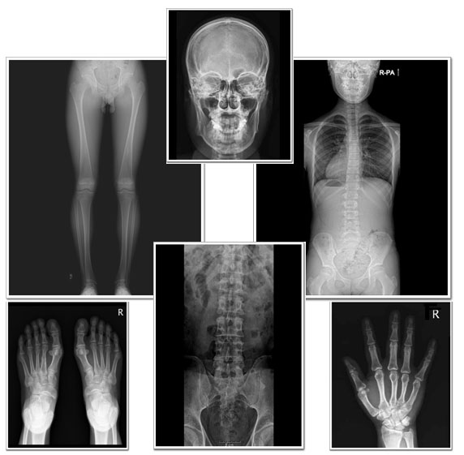
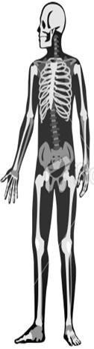
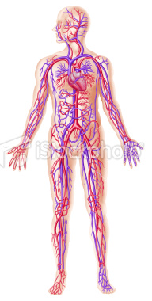

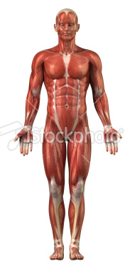
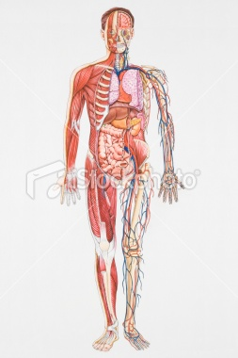
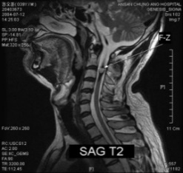
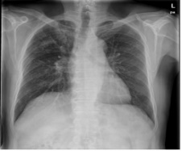
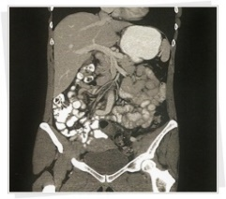
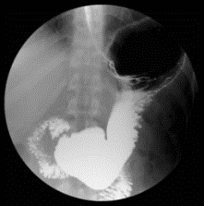
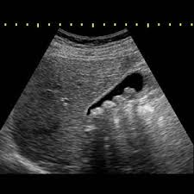
Ⅰ. 방사선학과
4 |  | 실습실 및 장치, 기자재
- 4 -

Slide 11
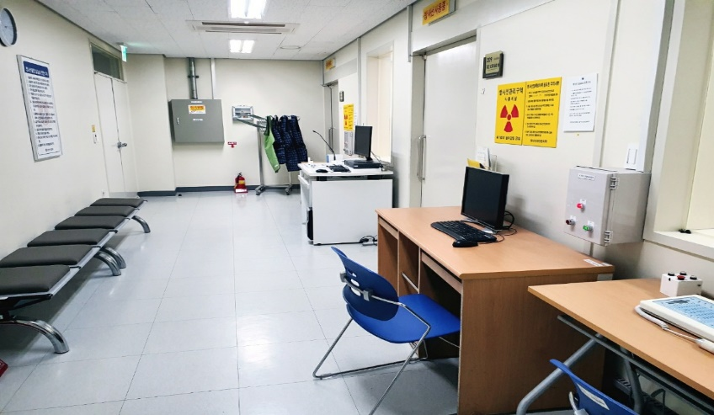
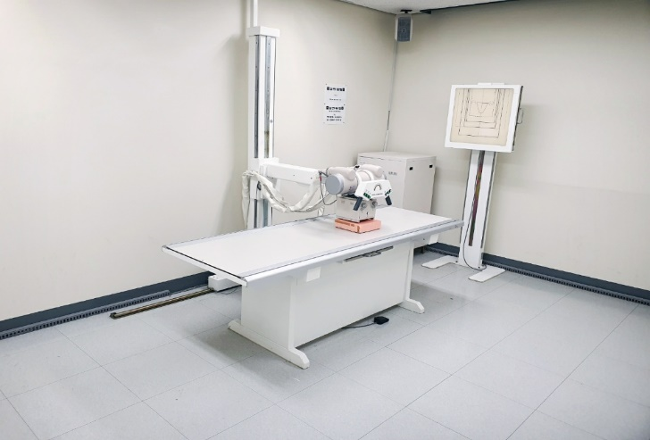
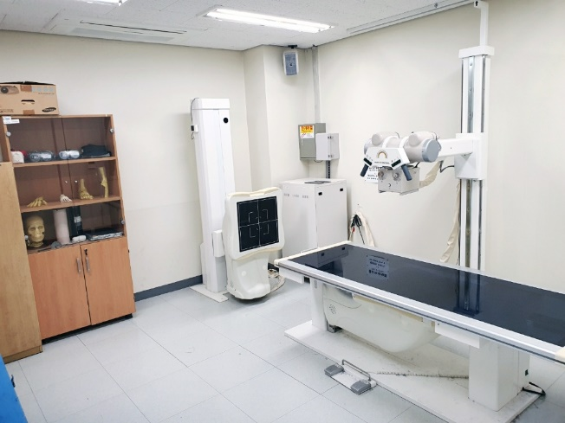
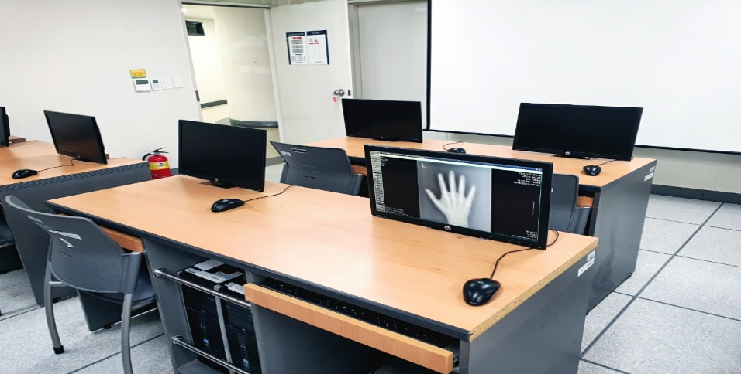
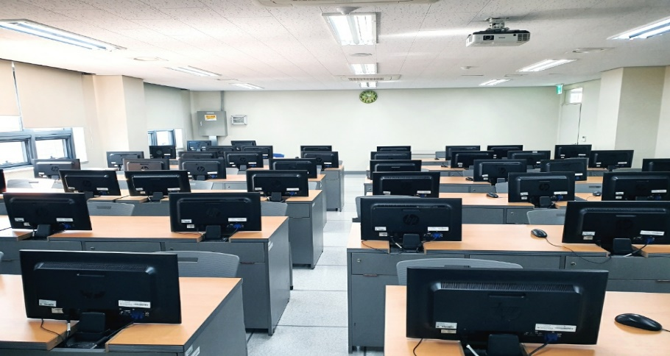
Ⅰ. 방사선학과
4 |  | 실습실 및 장치, 기자재
CR 촬영실 및 조정실
PACS 실
- 4 -

Slide 12
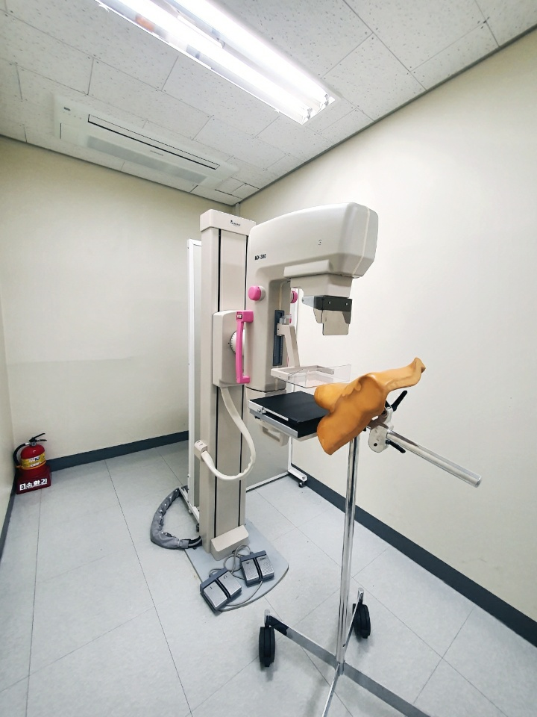
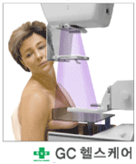
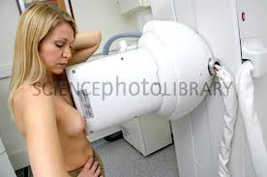
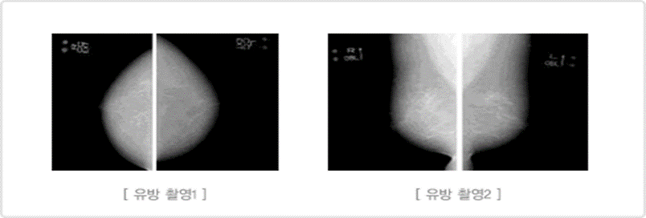
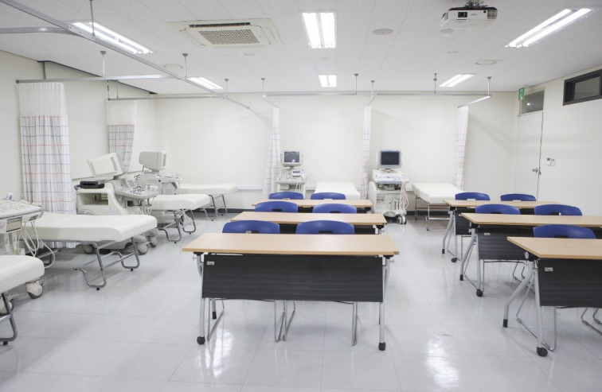
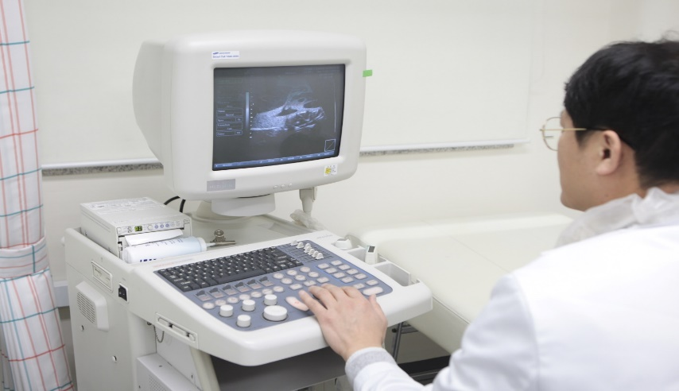
Ⅰ. 방사선학과
4 |  | 실습실 및 장치, 기자재
유방촬영 실습실
초음파 실습실
- 4 -

Slide 13
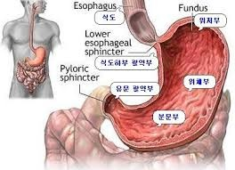
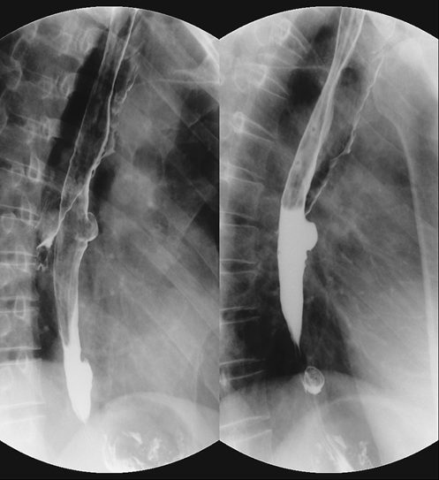
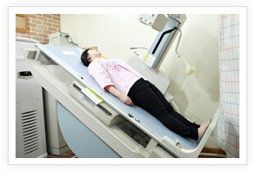
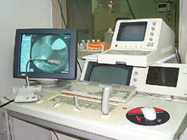

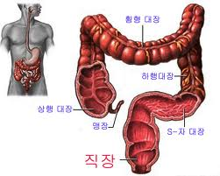
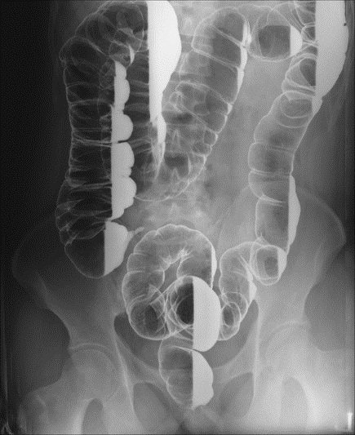
Ⅰ. 방사선학과
4 |  | 실습실 및 장치, 기자재
소화기계촬영 실습실
- 4 -

Slide 14
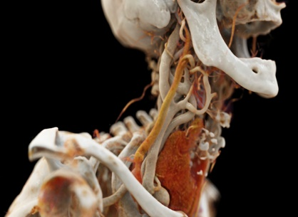
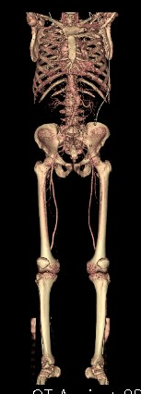
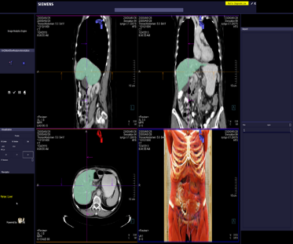
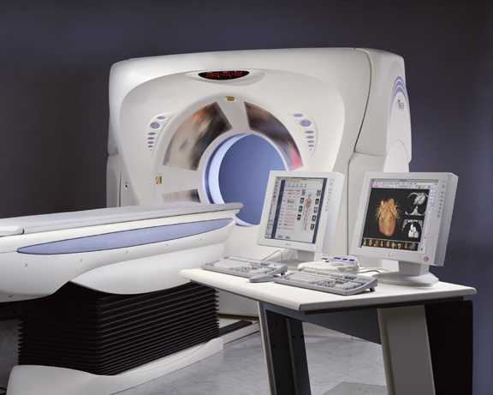
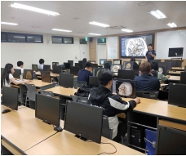
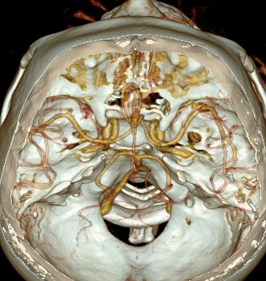

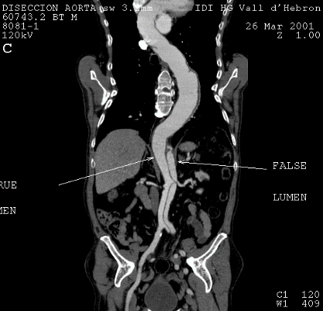
Ⅰ. 방사선학과
4 |  | 실습실 및 장치, 기자재
□ CT 및 MRI 3D 렌더링 소프트웨어
- 4 -

Slide 15







Ⅰ. 방사선학과
4 |  | 실습실 및 장치, 기자재
□ 전산화방사선치료계획 소프트웨어
방사선치료 과정
환 자 진 료
C T 촬 영
암진단 및 치료방법 결정
방사선 치료
방사선 치료 계획
- 4 -

